Slide 1
Auf dem Weg zur klimaneutralen Kommunalverwaltung: Definition und Handlungsempfehlungen
04.10.2022, Nathalie Klein & Thomas Steidle

Slide 2
Leitfaden „Klimaneutrale Kommunalverwaltung Baden-Württemberg“ Institut für Energie- und Umweltforschung Heidelberg (ifeu) + KEA BW

Slide 3
Inhalt
Definition der System- und Bilanzgrenze
Bilanzierungstool für die Kernbilanz
Definition der Klimaneutralität
Anrechnung von Ökostrom auf die THG-Bilanz
Freiwillige CO₂-Kompensation
Handlungsempfehlungen

Slide 4
Definition der System- und Bilanzgrenze
Bilanzgrenze: Festlegung, welche Standorte, Bereiche und Organisationseinheiten in THG-Bilanz einbezogen werden.
Erfassung der Bereiche,
die in direkter Entscheidungs- und Weisungshoheit der Kommunalverwaltung liegen
für die Energiekosten anfallen

Slide 5
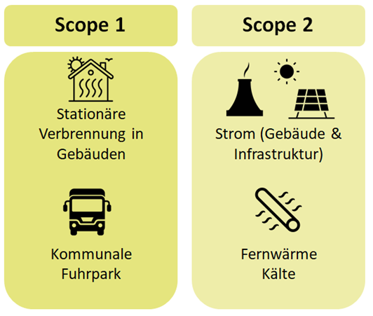
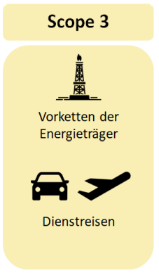
Definition der System- und Bilanzgrenze
Bestimmung Bilanzgrenze:
Anforderungen aus dem Greenhouse-Gas-Protokoll als gute Leitlinie: anerkannte & weltweit etablierte Orientierungshilfe zum Vorgehen
Scope 1-Emisssionen:
direkte Emissionen, die im Betrieb der Kommunalverwaltung selbst anfallen
Scope 2-Emissionen:
indirekte Emissionen aus Bezug von Strom, Wärme und Kälte
Scope 3-Emissionen:
Emissionen aus vor- und nachgelagerten Prozessen

Slide 6
Definition der System- und Bilanzgrenze
Kernbilanz: Energieverbräuche
Liegenschaften
Straßenbeleuchtung
Wasserver- / -entsorgung, Kläranlage
Fuhrpark
Vorketten der Energieträger
Dienstgänge und Dienstreisen
Daten sind bei eingeführtem Energiemanagement verfügbar
Verbandskläranlage anteilig
Reisekostenabrechnungen

Slide 7
Definition der System- und Bilanzgrenze
Freiwillig nachrichtlich
Berufsverkehr der Mitarbeiter
Beschaffung von Waren und Dienstleistungen
Veranstaltungen
„Graue Energie“ für Gebäude, Anlagen
Abfallentsorgung
Beitrag meist nur gering und/oder Erhebung mit unverhältnismäßigem Aufwand verbunden

Slide 8
Definition der System- und Bilanzgrenze
Nicht erfasst werden:
Beteiligungsunternehmen (z.B. Krankenhäuser, Wohnbaugesellschaften)
Vermietete Wohngebäude
Soziale Wohnbauten
Asyl- und Obdachlosenunterkünfte
→ Für Stadtwerke, Krankenhäuser und städtische Wohnbaugesellschaften empfehlen wir eine eigene Bilanzierung.

Slide 9
Klimaneutrale Kommunalverwaltung Kommunale Beteiligungen
Durch getrennte Bilanzierung der Beteiligungen sind die Kommunen besser vergleichbar
9

Slide 10
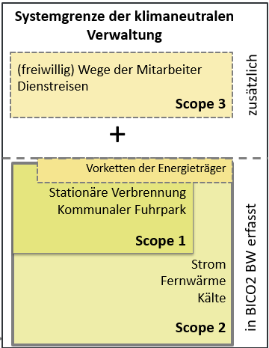
Einbettung der Bilanzierung der klimaneutralen Kommunalverwaltung in der Bilanzierung mit BICO2 BW
Definition der System- und Bilanzgrenze
Bilanzierungstool BICO2BW
für kommunale THG-Bilanzierung eingesetzt
nach BISKO-Standard: Bundesweit eingeführter Standard für kommunale THG-Bilanzierung (ifeu Institut)
nach BISKO-Systematik erstellten Bilanzen sind grundsätzlich mit der Methodik des GHG-Protokolls vereinbar.
Entwicklung eines separaten Tools für THG-Bilanz der klimaneutralen Kommunalverwaltung
BICO2BW-Verwaltung

Slide 11
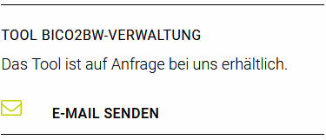
Bilanzierungstool für die Kernbilanz
BICO2BW-Verwaltung
Excel-Tool ähnlich dem Tool BICO2BW zur kommunalen THG-Bilanzierung
Bilanzierung der klimaneutralen Kommunalverwaltung inkl. wichtigen Scope 3-Bereichen
FAQs
https://www.kea-bw.de/kommunaler-klimaschutz/wissensportal/klimaneutrale-kommunalverwaltung
https://www.kea-bw.de/fileadmin/user_upload/Kommunaler_Klimaschutz/Wissensportal/Klimaneutrale_Verwaltung/BICO2BW_Verwaltung_FAQ.pdf

Slide 12
Bilanzierungstool für die Kernbilanz

Slide 13
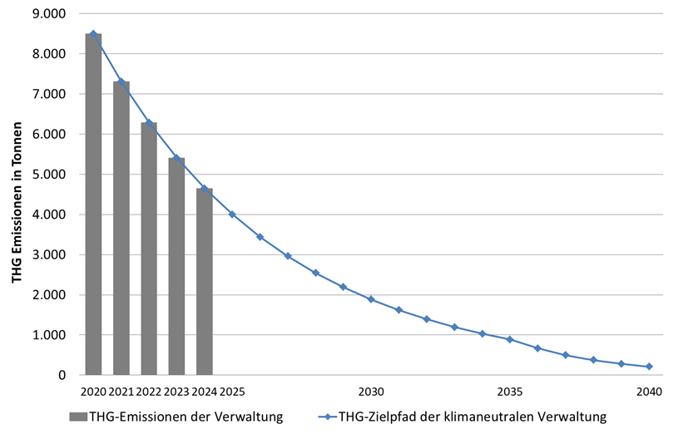
Definition der Klimaneutralität Minderungspfad
Definition eines Klimaschutzziels: netto-THG-neutral bis 2040 (Klimaschutzpakt)
Definition eines Absenkpfades, der auch weitgehend eingehalten wird
Ohne Energieeinsparung haben wir nicht genug Erneuerbare Energien!
Möglichst schnell beginnen und absenken um das CO₂-Budget zu schonen!
→ Die letzten Prozent sind am schwierigsten
Langfristig CO₂-Abscheidung
Paris-Ziel 1,5 bis 2°C

Slide 14
Definition der Klimaneutralität Ziele
Um bis 2040 eine klimaneutrale Kommunalverwaltung zu erreichen:
sind Minderungspfade von durchschnittlich 14% gegenüber dem Vorjahr bis 2040 erforderlich
Entscheidend ist, dass die Emissionen in den kommenden Jahren schnell genug sinken
Bis 2030 sollten 80 % Einsparungen erreicht werden.
Das Ziel ist, spätestens 2040 nur noch wenige Restemissionen zu haben, die überwiegend aus den Vorketten von erneuerbaren Energieträgern stammen
Bezugsjahr nicht so wichtig, ggf. mit 2020 beginnen

Slide 15
Definition der Klimaneutralität Ziele
Neben der CO₂-Reduktion sind weitere Zielkennwerte wichtig zur Erreichung der klimaneutralen Kommunalverwaltung:
Halbierung des Endenergieverbrauches über alle Sektoren
Ohne Energieeinsparungen in diesem Umfang wird die Bereitstellung ausreichender Mengen erneuerbarer Energien extrem aufwändig und teuer
Bei Sanierung: Heizwärmebedarf von unter 50 kWh/(m² a) für Raumwärme und Warmwasser
Sanierung mit Passivhauskomponenten
Schnelle Umstellung auf Erneuerbare für Wärmeerzeugung
Ein Mindestzielwert von 1 kW PV-Leistung pro 10 m² überbauter Grundfläche bezogen auf alle Liegenschaften bis 2040 soll erreicht werden
Außer Denkmäler u. Sonderbauten (z.B. Bäder, Altenheime …)

Slide 16
Anrechnung Ökostrom auf die THG Bilanz
Strom-Bilanzierung mit Strom-Mix Deutschland
Zertifizierung von Ökostrom sagt weder aus,
dass der Strom auch tatsächlich in das deutsche Stromnetz geliefert wird
Noch, dass Ursprungsland diesen Ökostrom aus ihrer nationalen Bilanz streichen muss
Ökostrom trägt nur wenig zum Ausbau der Erneuerbaren bei; Neuanlagenanteil gering
Ökostrom (bzw. Händlermix) soll nicht in der THG-Bilanzierung der klimaneutralen Kommunalverwaltung berücksichtigt werden
Die Bilanzierung des gesamten Stromverbrauchs erfolgt mit dem Strom-Mix-Deutschland

Slide 17
Anrechnung Ökostrom auf die THG Bilanz
Strom-Bilanzierung mit Strom-Mix Deutschland
Durch Ausbau Erneuerbarer wird Strom-Mix-Deutschland kontinuierlich besser
Durch „Zubaupflicht“ PV-Anlagen 1 kW (Peak) pro 10 m² überbauter Fläche beteiligen sich Kommunen direkt am Ausbau erneuerbarer Energien
Trotzdem macht es Sinn Ökostrom zu beziehen, um den Ausbau der Erneuerbaren zusätzlich zu unterstützen – am besten 100% Neuanlagen
Nachrichtliche Darstellung der CO₂-Minderung durch Ökostrombezug und Eigenstromnutzung erneuerbare Energien in der Bilanz
Vorteile:
Keine komplizierte Ausgleichsrechnung
Stromsparen wird sichtbar in der THG-Bilanz

Slide 18
Freiwillige CO₂-Kompensation
Kompensation ab 2040 nicht in Bilanz anrechenbar!
Kostengünstige Kompensationsprojekte finden meist in Entwicklungs- und Schwellenländern statt
Netto-Null muss global erreicht werden – keine Spielraum für bilanzielle Verschiebungen durch Kompensation je mehr wir uns 2040 nähern
Qualitativ hochwertige Zertifikate werden zukünftig viel teurer, da kostengünstige Maßnahmen ausgeschöpft
Um THG-Neutralität bereits 2035 oder 2030 zu erreichen, wird man um Kompensation nicht herumkommen
Hohe Standards für Projekte und Zertifizierung
Der Anteil sollte aus Kostengründen möglichst gering gehalten werden und 30% nicht übersteigen
Zertifikate müssen bis 2040 durch eigene Minderungsmaßnahmen abgelöst werden
Freiwillige Kompensation (ohne Anrechnung in Bilanz) sinnvoll zur Unterstützung der Länder des globalen Südens
vermeiden - vermindern - kompensieren

Slide 19
Handlungsempfehlungen
1) Grundsatzbeschluss zur Klimaneutralität
Noch kein Beschluss zur Klimaneutralität?
→ Einreichung einer entsprechenden Vorlage beim Gemeinderat / Gremium
2) Planungskapazitäten
Beschluss liegt vor → Umsetzungskonzept und Budgetplanung für Einplanung erforderlicher Personal- und Finanzressourcen
Über Förderprogramm Klimaschutz-Plus kann Personalstelle „Beauftragte für eine klimaneutrale Kommunalverwaltung“ beantragt werden
gefördert wird eine zusätzliche Stelle über einen Zeitraum von bis zu fünf Jahren inkl. begleitende externe Beratungen und Sachkosten
in Zusammenarbeit mit Nachbarkommunen möglich

Slide 20
Handlungsempfehlungen
3) Aufgaben Beauftragte/r klimaneutrale Kommunalverwaltung
durchgeführte, bestehende und geplante Maßnahmen werden gesammelt und die aktuellen THG-Emissionen der Verwaltung bilanziert
Festlegung des Minderungspfades
Ableitung weiterer Klimaschutzmaßnahmen
Schrittweise Umsetzung der definierten Maßnahmen
Dokumentation der Ergebnisse in einem Energie- und Klimaschutzbericht
Aufbau und Durchführung eines Monitoringprozesses
Begleitende Überzeugungsarbeit, Abstimmungen, Kommunikation und Öffentlichkeitsarbeit

Slide 21
Handlungsempfehlungen
Maßnahmen im Gebäudemanagement
Einführung eines Energiemanagements
Entwicklung einer Sanierungsstrategie für den Gebäudebestand inkl. Fahrplan für Umrüstung der Wärmeversorgung auf erneuerbare Energien in zwei Stufen:
1. Grobkonzept für gesamten Gebäudebestand,
2. Sanierungsfahrpläne je nach Priorität
Erstellen einer Energieleitlinie inkl. Darlegung der Energieeffizienz- und Klimaschutzstandards
Berücksichtigung der jeweils aktuellen Klimafolgekosten im Rahmen des Monitorings und der vorausschauenden Planung / Wirtschaftlichkeitsberechnungen

Slide 22
Handlungsempfehlungen
Maßnahmen im Gebäudemanagement
Photovoltaik-Ausbaustrategie aufbauend auf einer Potenzialanalyse
Einsatz von ressourcenschonenden Materialien im Neubau und Bestand
Projekte zur Nutzersensibilisierung
Verknüpfung der Umstellung auf erneuerbare Wärme mit der kommunalen Wärmeplanung: die Energieträgerauswahl der kommunalen Liegenschaften sollte sich am Wärmeplan orientieren
Moratorium Kesselersatz: Kein reiner Ersatz von Erdgas- oder Heizölkesseln, solange kein Prioritäten- oder Sanierungsfahrplan mit dem Ziel Klimaneutralität vorliegt
Nutzung von Contracting-Modellen zur Planung und Finanzierung der Umsetzung

Slide 23
Kommunales Energiemanagement…
Handlungsempfehlungen
Maßnahmen im Gebäudemanagement
… bedeutet, alle relevanten verwaltungsinternen Prozesse so zu gestalten, dass der Energieverbrauch kommunaler Einrichtungen dauerhaft minimiert wird.
Hierzu gehören:
Kontinuierliche Verbrauchserfassung (Pflicht durch §7b (Frist war am 30.06.22) im KSG BW) und Auswertung
Kontinuierliche Überwachung des Anlagenbetriebs und Anpassung an den Bedarf
Umsetzung von organisatorischen Energiespar-Maßnahmen und Sensibilisierung der Nutzenden
Wichtig dabei!
Definition von Zielen, Zuständigkeiten, Abläufen und Ressourcen
Kontinuierliche Erfolgskontrolle und Prozessoptimierung

Slide 24
Haupteffekte des systematischen Kommunalen Energiemanagements:
Handlungsempfehlungen
Maßnahmen im Gebäudemanagement
Einsparpotenzial von 10 % bis 30 % durch nicht- und geringinvestive Maßnahmen.
Verhältnis Energiekosteneinsparungen zu Personal- und Sachkosten: 3 : 1
Kommunen erhalten eine fundierte Datenbasis für optimale Investitionsentscheidungen.
Die ersten 30 % THG-Minderung auf dem Weg zur klimaneutralen Kommunalverwaltung
Vorbildfunktion bei Energieeffizienz und Klimaschutz für Bürger und Unternehmen.

Slide 25
Kom.EMS: Kommunales Energiemanagement mit System

Slide 26
Was ist Kom.EMS?
Detaillierte Darstellung der Prozessschritte zum Aufbau und zur Verstetigung des Energiemanagements
mit Praxiserfahrungen aus 4 Bundesländern
länderübergreifender Qualitätsstandard zur internen und externen Bewertung von KEM und Zertifizierung nach transparenten Kriterien
Schritt-für-Schritt-Anleitung mit vielen Arbeitshilfen zur zeiteffizienten Umsetzung
Prämisse: Einfach handhabbare Lösung ohne Mehraufwand für Kommunen
Kostenfrei für Kommunen in Baden-Württemberg

Slide 27
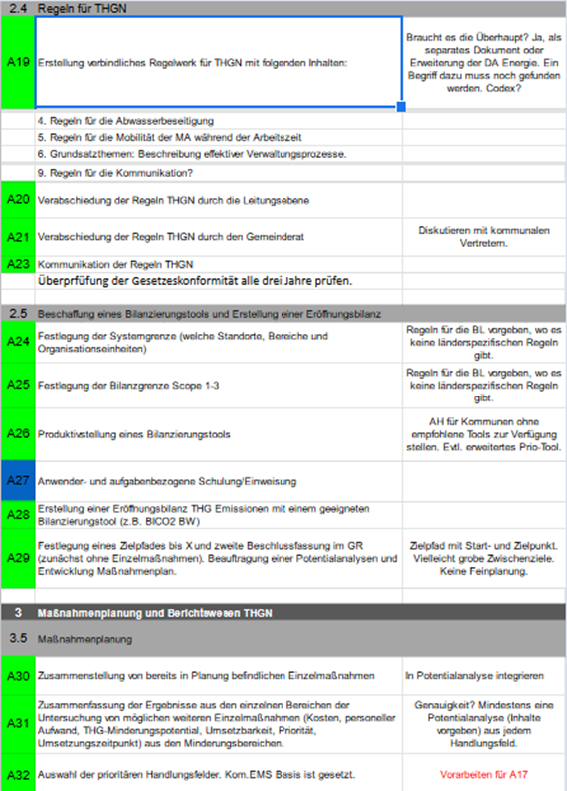
Schritt für Schritt zur KNKV

Slide 28
Kom.EMS und Kom.EMS zero und Bundes EnEfG in einem Werkzeug

Slide 29
Handlungsempfehlungen
Mobilität
„Home“-Office-Regelungen
Job-Tickets, Mitfahr-Zentrale
Nutzung von E-Carsharing-Fahrzeugen zur Reduktion des Fuhrparks
Ersatzbeschaffung alternative Antriebe für Fuhrpark
E-Ladestationen für Mitarbeiter
Fahrrad/E-Bike als Dienstfahrzeug
gute und sichere Fahrradabstellmöglichkeiten
Dienstreisen-Richtlinie
Links:
Maßnahmenlisten
Förderprogramme
Leitfaden

Slide 30
Handlungsempfehlungen
Monitoring
Klimaschutzbericht der Kommunalverwaltung
Jährliche THG-Bilanzierung der Kommunalverwaltung und Überprüfung maßnahmenscharfer Indikatoren
Entwicklung der THG-Emissionen insg. und pro Einwohner
Entwicklung des Endenergieverbrauch insg. und pro Einwohner
Entwicklung Strom, Wärme und energiebedingte THG-Emissionen pro m² Nutzfläche
Entwicklung Stromverbrauch pro km Straßenbeleuchtung; Stromverbrauch Kläranlage pro angeschlossenem Einwohner
Entwicklung der Nutzfläche und der Nutzfläche pro Einwohner
Entwicklung Anteil erneuerbarer Stromerzeugung und Ausnutzung des PV-Potentials
Entwicklung Anteil E-Fahrzeuge am Fuhrpark

Slide 31
Handlungsempfehlungen
Finanzierung
Einberechnung der Klimafolgekosten als Ansatz Klimaschutz in der Haushaltsplanung zu verankern.
Das Umweltbundesamt veröffentlicht die spezifischen Klimafolgekosten einer Tonne Treibhausgase:
2020: 195 €/Tonne
2030: 215 €/Tonne
Auf Basis THG Bilanz: jährlich Klimafolgekosten wird ausgewiesen
Einzahlung auf internen Klimaschutzfond (Mehrkosten für Klimaschutzmaßnahmen)
Einbeziehung der Klimafolgekosten bei Planung von Investitionen (auch nachhaltige Alternativen haben eine Chance)
Nichterreichen des Absenkpfades Klimafolgekosten überschüssiger THG Emissionen auf Klimafond

Slide 32
Handlungsempfehlungen
Organisation
Maßnahmen mit verantwortlichen Personen bzw. Ämtern hinterlegt → klare Zuständigkeiten zur Umsetzung
interne Kommunikation und Kooperation als wichtiger Erfolgsfaktor
Einberufung einer internen Arbeitsgruppe oder enger Austausch mit relevanten Kontakten:
Gebäudemanagement / Hochbauamt
Energiemanager/in
Kämmerei
Fuhrparkmanagement
Beschaffung
Personalamt
Mobilitätsbeauftragte
Klimaschutzmanager/in und im weiteren Kreis regionale Energieagentur
Stadtwerke/Energieversorger

Slide 33
Quellen:
https://www.kea-bw.de/fileadmin/user_upload/Kommunaler_Klimaschutz/Wissensportal/Leitfaden_Klimaneutrale_Kommunalverwaltung_KEA-BW_ifeu_2022.pdf
https://www.komems.de/

Slide 34
Unsere nächsten Termine: immer dienstags von 10:45 bis 11:45 Uhr
Di., 15. November 2022 Wie Kommunen die Klimakrise meistern können – aktuelle Förderprogramme für Baden-Württemberg
Di., 6. Dezember 2022 Statusbericht Kommunaler Klimaschutz Baden-Württemberg: Erfolge und Potenziale
weitere Termine und Anmeldung siehe:
www.kea-bw.de/veranstaltungen

